Slide 1

『忠心投資』
(路加福音 19:11-27)
薛忠勇 弟兄

Slide 2
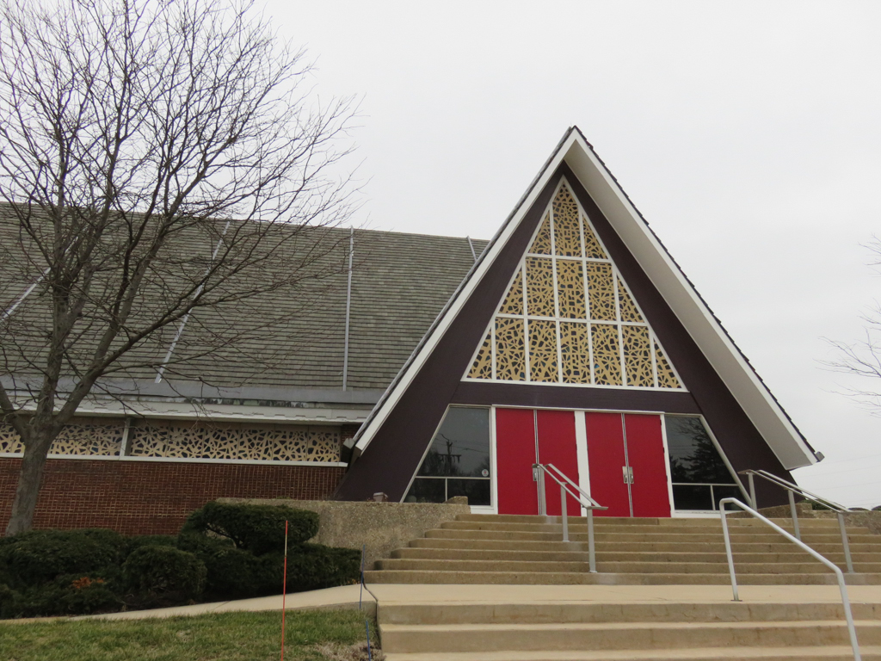

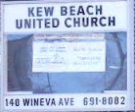
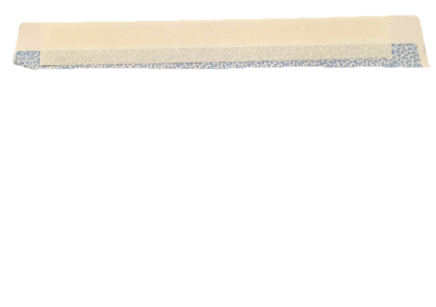
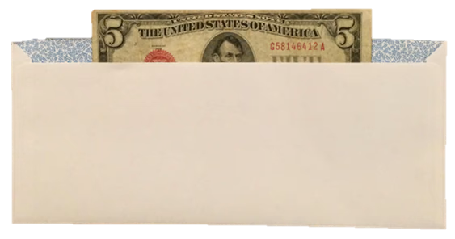

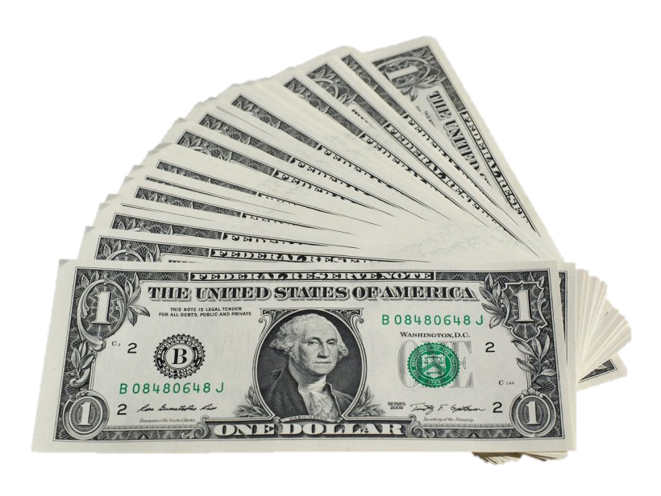

Slide 3
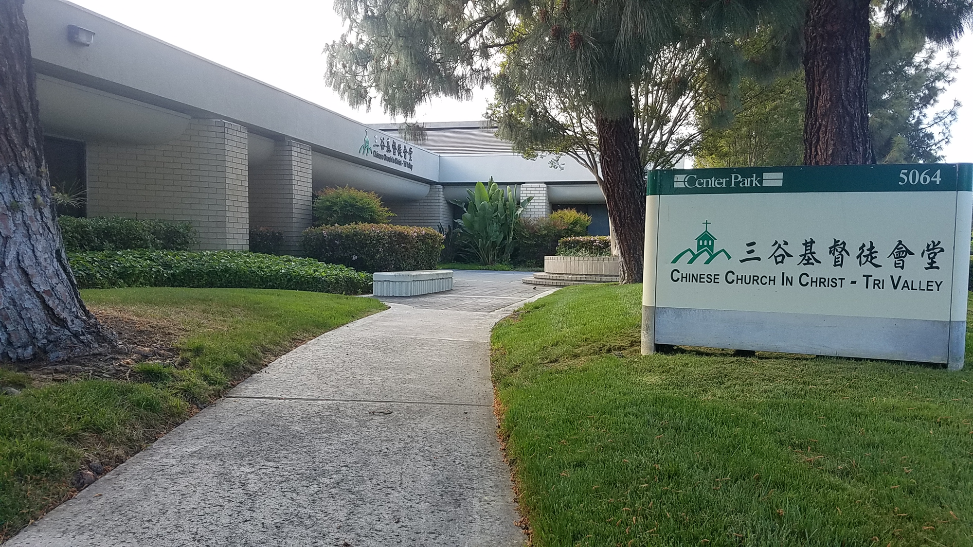
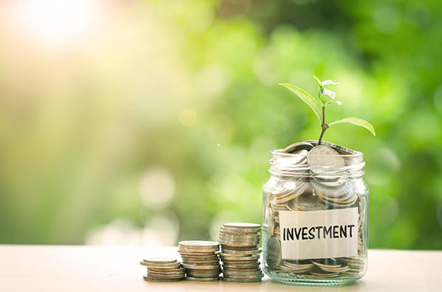
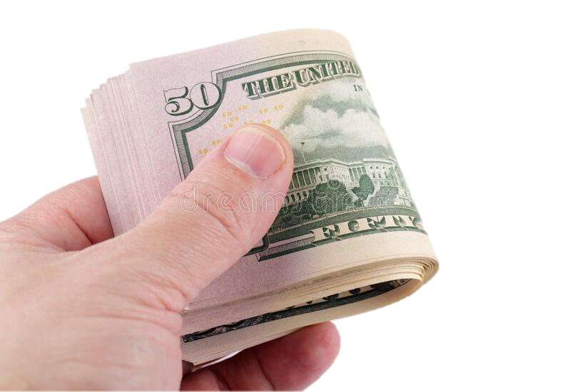

Slide 4
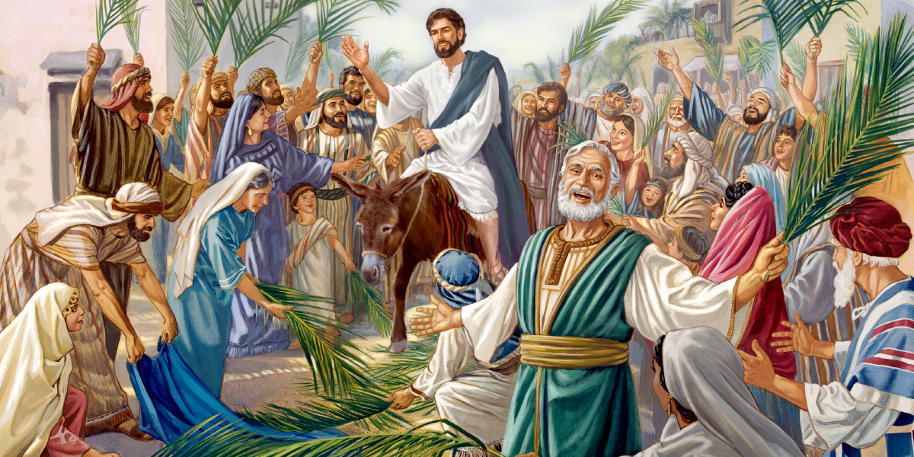
又因他們以為神的國快要顯出來，就另設一個比喻 (11節)
他本國的人卻恨他，打發使者隨後去，說：『我們不願意這個人作我們的王。』 (14節)

Slide 5
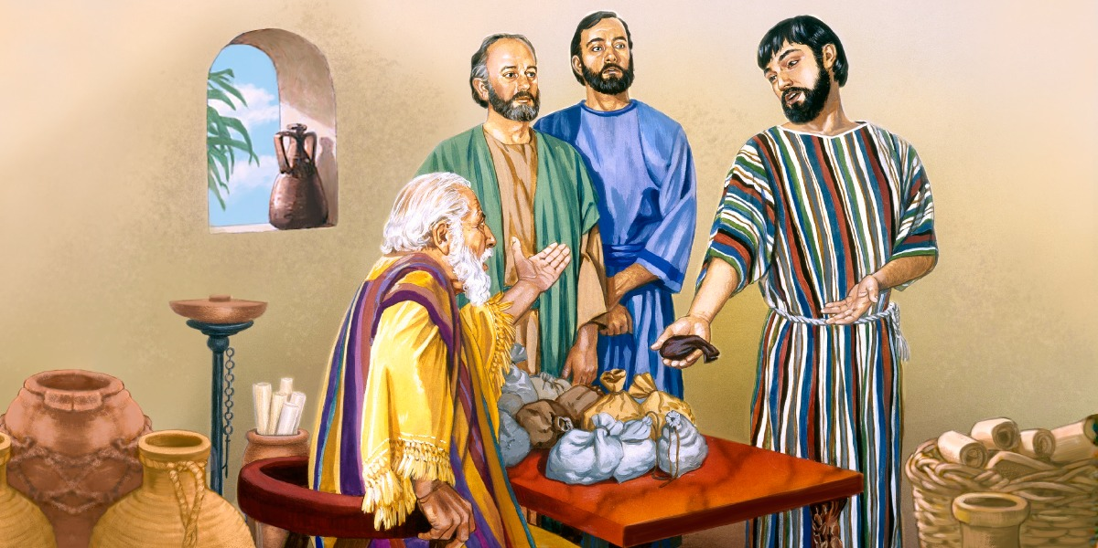

Slide 6
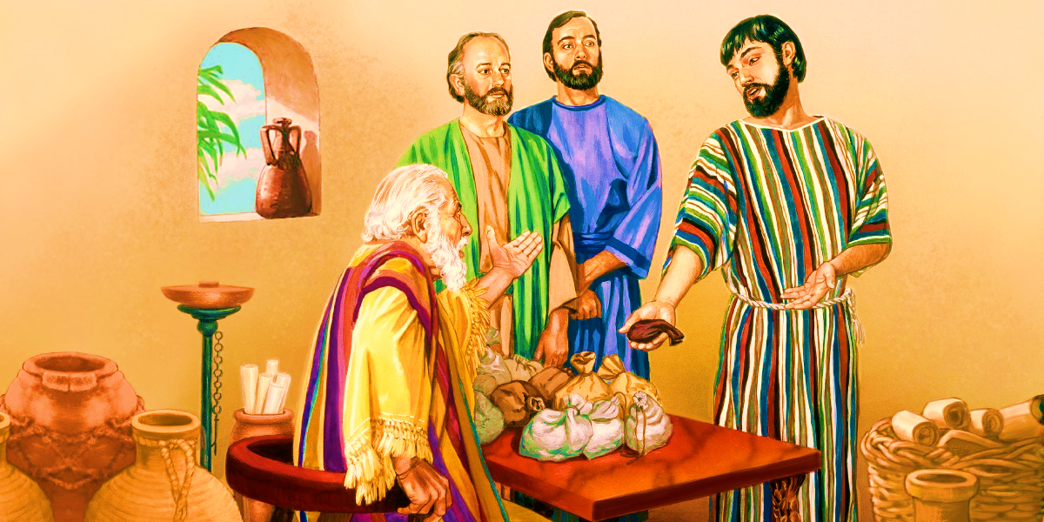
一. 主人的託付
有一個貴冑往遠方去... 便叫了他的十個僕人來，
交給他們十錠銀子（錠：原文作彌拿約銀十兩）
馬太25:14-30 | 路加 19:11-27
僕人領不同數量 | 每人得相同數量
大單位 = 他連得 | 小單位 = 彌拿
銀子埋地 | 銀子包巾
銀子 = 恩賜/才幹 | 銀子 = ???
但神既然驗中了我們，把福音託付我們... (帖前2:4)

Slide 7

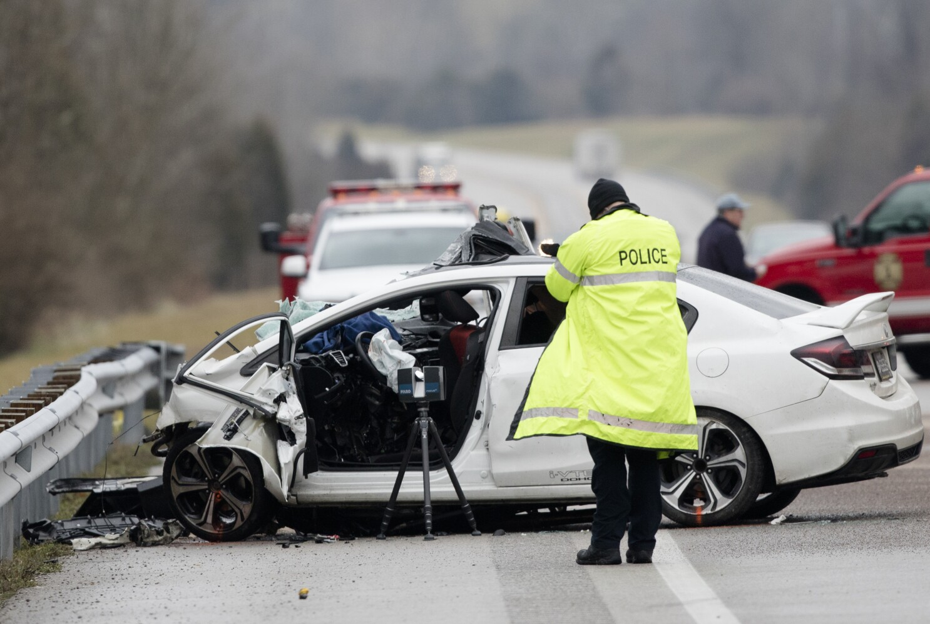

一錠銀子 = 福音的託付，抓緊機會
lost chance

Slide 8
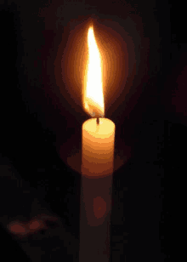

一. 主人的託付
•一錠銀 = 基本的責任與託付
當然點燃的那一刻就開始發亮!
若不傳福音，我便有禍了。
我若甘心作這事，就有賞賜；若不甘心，責任卻已經託付我了！(林前9:16-17)
一根點燃的蠟燭是
什麼時候發亮的呢?

Slide 9
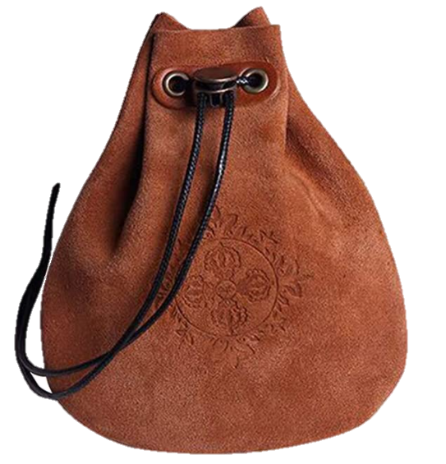

二. 主人的要求
•兩種僕人：「忠心」與「不忠心」
•十個僕人 = 所有信徒
「頭一個」(16節)、「第二個」(18節) = 忠心良僕
「又有一個」(20節)... = 不忠惡僕
•兩個考驗：
1) 主人不在跟前監控
2) 工作與環境的挑戰

Slide 10

你這惡僕！(22節)
又惡又懶 (太25:26)
我原是怕你，因為你是嚴厲的人；
沒有放下的，還要去拿；沒有種下
的，還要去收 (21節)

Slide 11
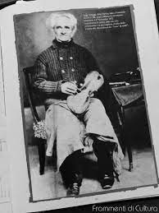
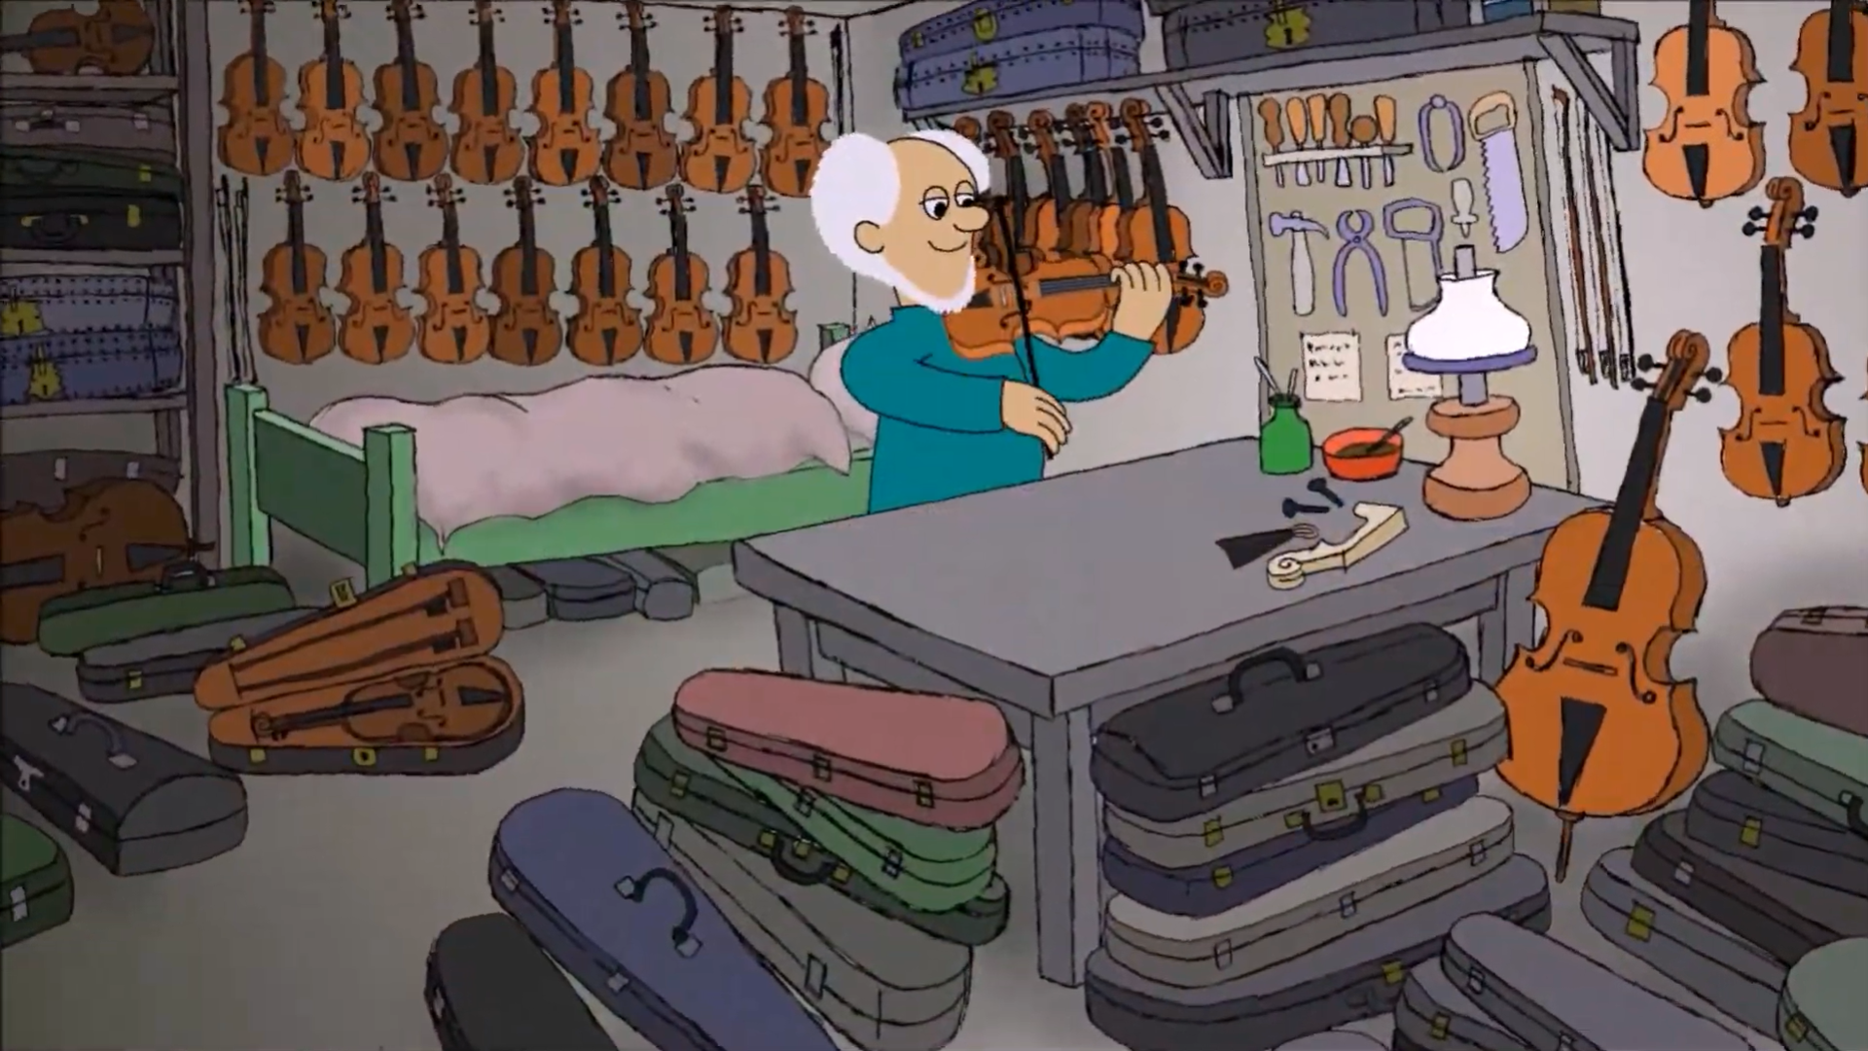
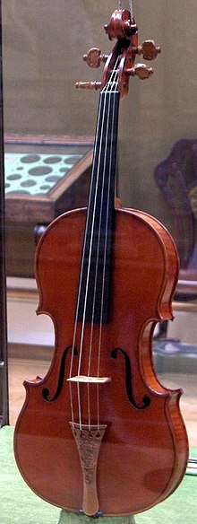
Luigi Tarisio
147 years unused Stradivarius
aka “Messiah”

Slide 12



Slide 13

三. 主人的賞罰
他既得國回來，就吩咐叫那領銀子的僕人來，要知道他們作生意賺了多少 (15節)
你既在最小的事上有忠心，可以有權柄管十座城... 你也可以管五座城 (17-18節)
奪過他這一錠來，給那有十錠的 (24節)
凡有的，還要加給他；沒有的，
連他所有的也要奪過來 (26節)

Slide 14




三. 主人的賞罰
•兩個錯誤觀念：
1) 可以「保持中庸」的態度
「時用則存，不用則亡」「逆水行舟，不進則退」
2) 以為忠心的報酬 =「責務減少」

Slide 15

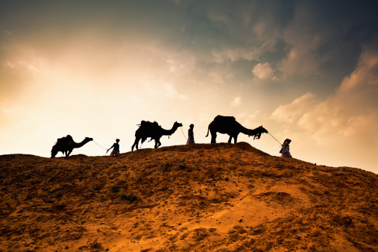



Slide 16

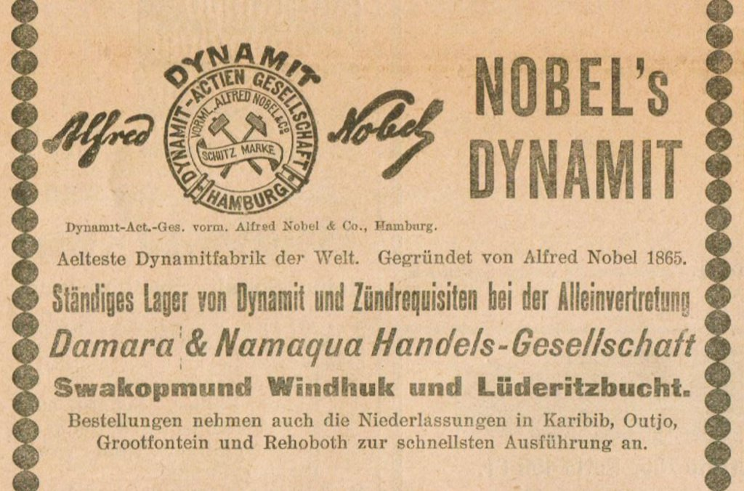
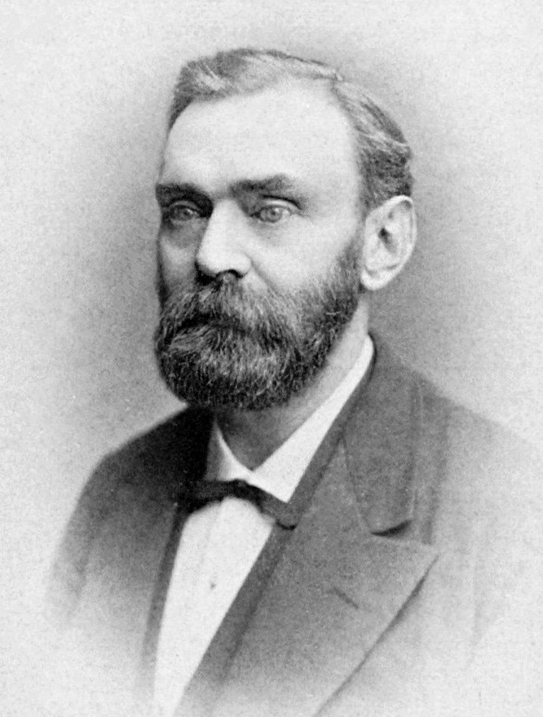
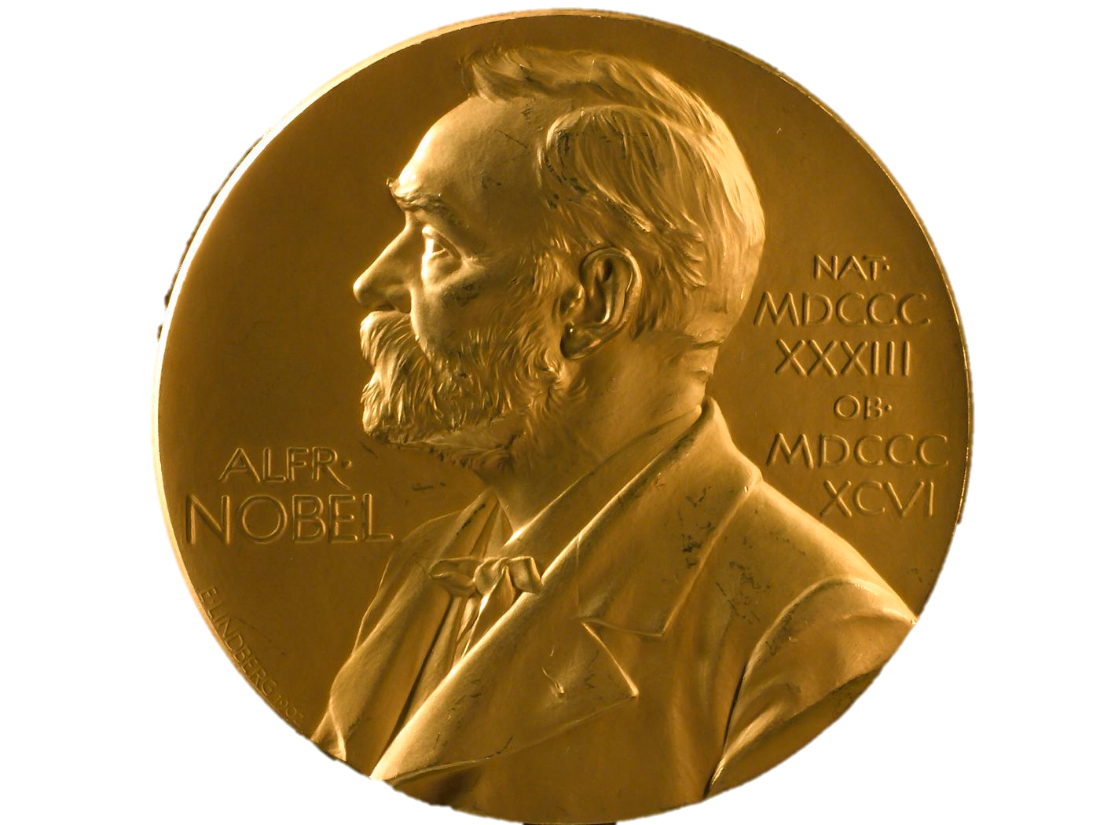
每個人都應該有
改寫自己墓銘的
機會！

Slide 17

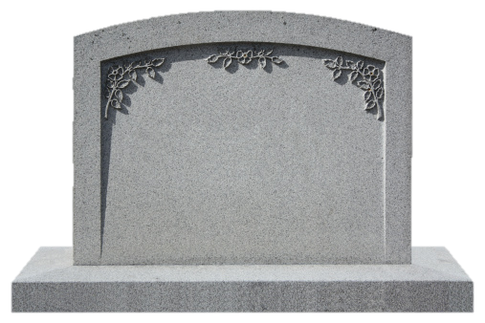
至死忠心

